Slide 1


Slide 2


Tailwind CSS
https://tailwindcss.com/
Criar sites rapidamente sem sair do seu HTML
Um framework CSS voltado para utilidades, repleto de classes como:
flex
text-center
rotate-90
podem ser compostas para criar qualquer design, diretamente na sua marcação.

Slide 3
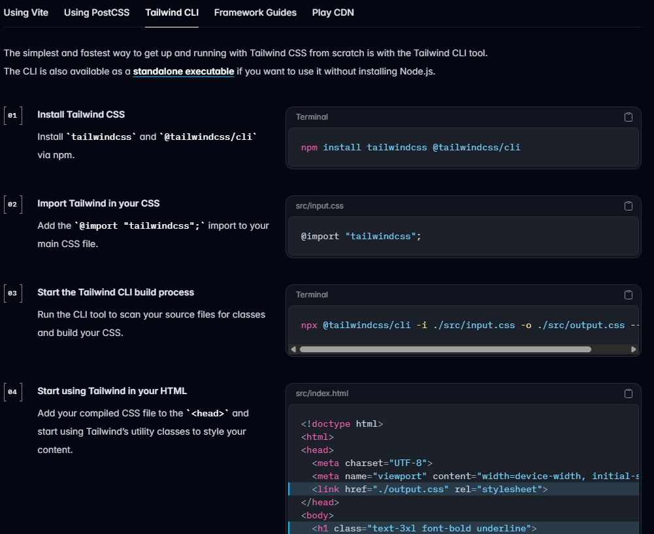
Tailwind CSS
No terminal
npm install tailwindcss @tailwindcss/cli
src/input.css
@import "tailwindcss";
No terminal
npx @tailwindcss/cli -i ./src/input.css -o ./src/output.css --watch
src/index.html
<link href="./output.css" rel="stylesheet">

Slide 4

Tailwind CSS
No terminal> npx @tailwindcss/cli -i ./src/input.css -o ./src/output.css --watch
<h1 class="text-3xl font-bold underline">Hello world!</h1>

Slide 5

Tailwind CSS

